Slide 1
10
TCAM查询加速方法
标题：
Fast Filter Updates for Packet Classification using TCAM
概要：
提取出匹配项的优先级信息并附加到匹配项的物理位置上，协同TCAM的multi-match output信息进行查询和更新加速
解决的问题：
TCAM中由于需要维护匹配项之间的优先级关系，导致更新匹配项的速度慢，并且会给表项匹配带来较大延时的抖动

Slide 2
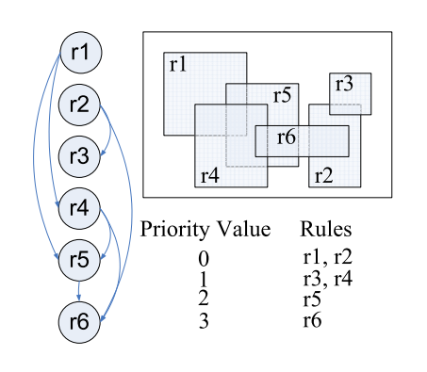
11
TCAM表项更新速度慢
TCAM中物理位置的先后关系代表了表项之间的优先级关系，即存储位置靠前的表项具有较高优先级。
因此插入一个表项时，可能需要移动已有的表项来保证优先级关系的正确性，这会带来较大的时延，而且可能会导致转发错误

Slide 3
12
TCAM的物理特性
TCAM可以提供144比特来与报文头部进行匹配，但是并不是全部144比特都用到了，还有一些位没有用到
匹配项的优先级关系只存在于有包含关系的匹配项之间，而且这些匹配项的有效长度一定不相同，在一般的匹配项集中，优先级不会超过64种，因此事实上优先级信息可以用较少的几个比特位来进行存储
TCAM中有一系列可以重复配置的Global Mask Registers (GMR)，这些寄存器可以按照位信息忽略一下匹配项
multi-match output 信号指示是否有多个匹配表项，如果这个信号无效，那么表示只有一个匹配表项，那么在找到一个匹配项之后就不用继续查询了，因为不可能有更高优先级的匹配项

Slide 4
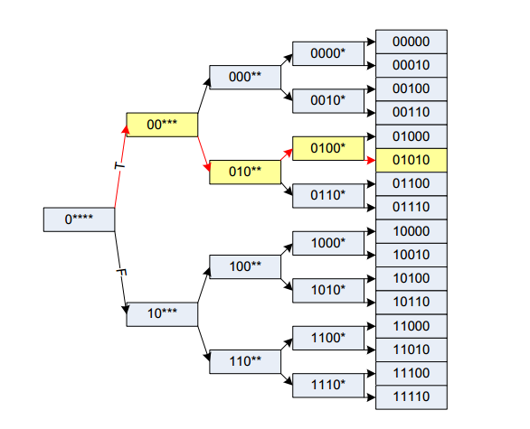
13
算法思想
使用TCAM中没有用到的位来存储优先级信息，因此优先级信息不再与表项的物理存储位置相关，表项的删除、添加和更新操作都可以在任意物理位置进行，且不需要对已有的表项进行移动
结合GMR的特性，每次查询时，将可能的优先级范围进行二分，递归进行，可以在O(log n)时间内完成查询，相比于原本的线性查找O(n)有了较大提升
如果multi-match output信号无效，那么表示只有一个匹配表项，那么在找到一个匹配项之后，就不需要进行进一步的递归查询

Slide 5
20
TCAM更新速度的理论分析
标题：
Partial order theory for fast tcam updates
概要：
1.基于部分排序理论，提出了TCAM中增加表项的一般性过程，证明了这一过程的理论下界（最优方法）是Γbh ；
2.提出了使用规则集分裂的方法来进一步加速TCAM更新
解决的问题：
1.弄清楚了TCAM表项更新的理论下界，为今后的所有研究确立的目标
2.如何进行TCAM规则集分裂

Slide 6
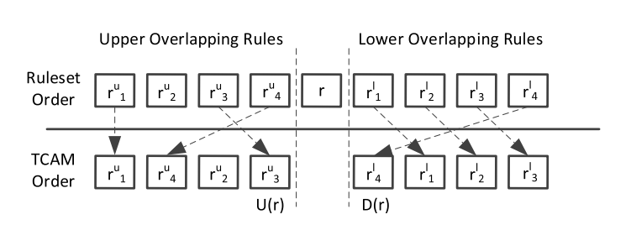
21
TCAM规则更新过程
1.*.*.*
2.*.*.*
3.*.*.*
TCAM中的规则集可以分为若干组，组内的规则之间具有优先级关系，组间的规则没有优先级关系
插入任何一个规则r时，都只能找到唯一一个可能与r具有优先级关系的组。
在这个组当中，按照优先级排序后，紧挨着r的两个规则分别是U(r)和D(R)
1.1.*.*
2.1.*.*
3.1.*.*
1.1.1.*
2.1.1.*
3.1.1.*
1.1.1.1
2.1.1.1
3.1.1.1

Slide 7
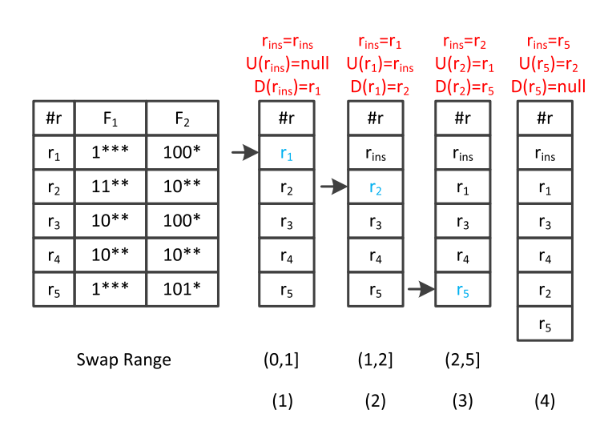
22
TCAM规则更新过程
在找到U(r)和D(r)之后，这两个规则之间的所有物理位置，都可以用来存储r，将这个合适的物理位置范围成为交换区域。
如果交换区域中有空闲的位置，那么可以直接将r放在这个空闲位置上；否则需要用r替换这个区域之间的某一个规则r’，然后对r’执行插入程序。

Slide 8
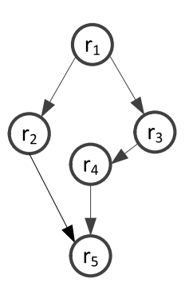
23
TCAM规则更新过程
如果交换范围中没有空闲位置，那么需要替换其中的一个规则r’，然后对r’进行插入，直到r’找到一个空闲位置。一般是不断往后找，也就是替换优先级较高的规则，最终一定会变成一个组中优先级最高的规则，然后直接放在TCAM的末尾
插入r’时，可能还会继续替换并插入r’’，因此最终插入过程会形成一个插入链，即r——r’——r’’——r’’’。。。
在交换范围中选择r’的原则，就是尽量减少替换的次数，也就是交换链的长度
如图r1——r2——r5是 插入r1的最短交换链

Slide 9

24
交换链长度计算
计算方法每一个规则的交换链长度，可以使用动态规划算法：
先给最末尾的（所有优先级最高的）规则赋予cost 1；
其他规则，找它们交换范围中代价最小的规则+1；

Slide 10
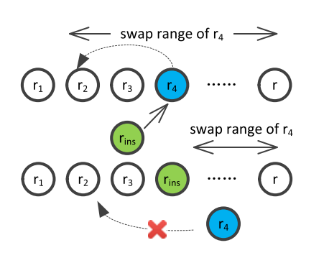
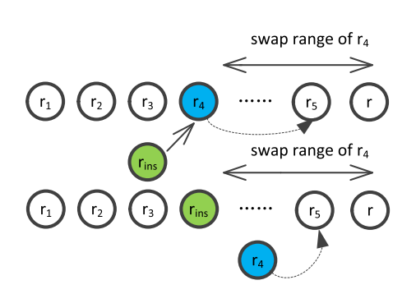
25
TCAM规则更新过程
在交换范围中找具有最短交换链长度的r’，一共有三种策略，分别是full，bh，down
Full策略：在整个交换范围中找合适的r’
Bh策略：将交换范围分成两半，在优先级较高的一半中找r’
Down策略：直接使用D(r)，也就是交换范围中优先级最高的规则
Full策略不可行，因为会使得原有的规则顺序不稳定，无法预先计算所有节点的交换链长度
Bh策略比目前（2018年）认为的最优算法还要高效，但是计算代价大，无法实际运用
目前（2018年）认为最优的TreeCAM算法，就是down策略的一种实现

Slide 11
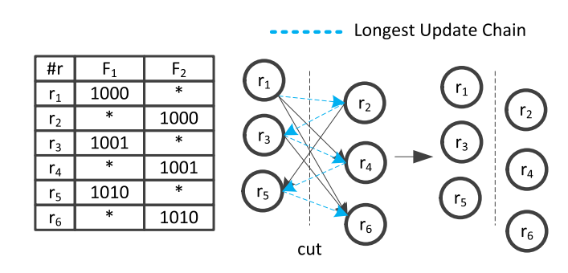
26
规则集划分
TCAM更新代价高的原因之一，是优先约束太多，减少优先约束的一个方法，是划分规则集。
将一个完整的规则集，划分成若干份，分别存储在不同的TCAM上，然后并行的进行查找，最后在所有查找结果中选择优先级最高的。
如图，如果将r1，r3，r5分为一组，r2，r4，r6分为一组，那么组内的所有规则之间就完全没有优先级关系，可以在O(1)时间内完成插入

Slide 12
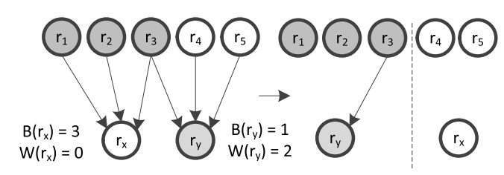
27
规则集划分
将规则集进行二分时，可以使用黑白划分方法：
制作一个Hasse diagram ，节点代表规则，边从低优先级节点指向紧邻的高优先级节点
给根节点涂黑色，其他节点与它的大多数父亲节点（多数投票）的颜色相反

Slide 13
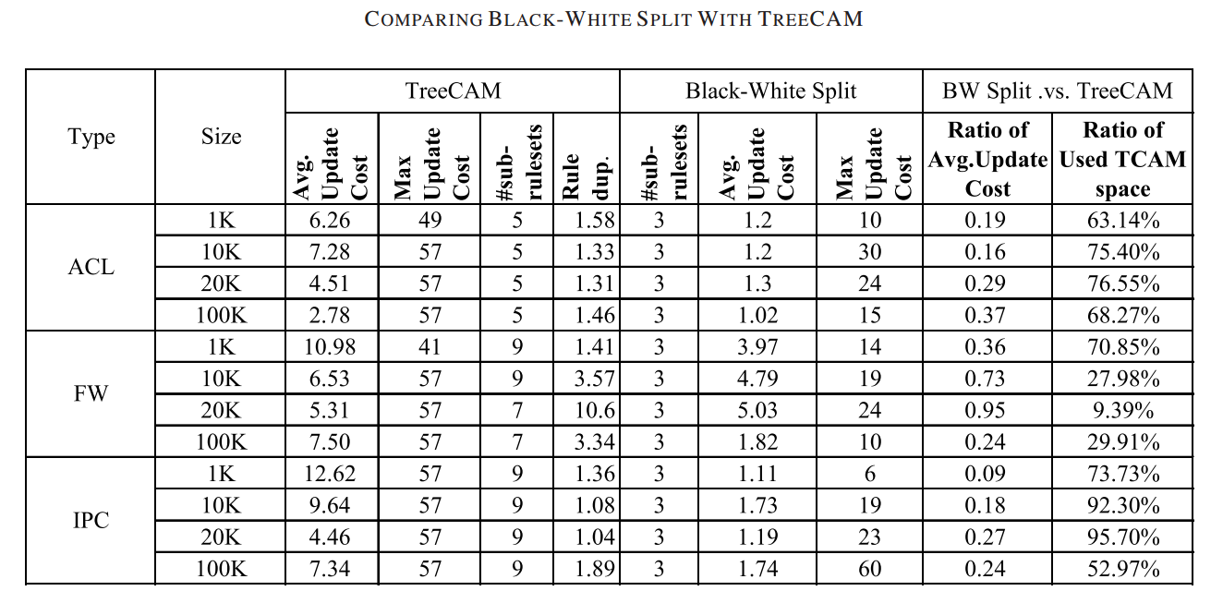
28
效果分析
BW split在
平均更新代价
和
TCAM空间使用上，都比TreeCAM要好

Slide 14
30
TCAM表项更新算法FastRule
标题：
Fast Lookup Is Not Enough: Towards Efficient and Scalable Flow Entry Updates for TCAM-based OpenFlow Switches
概要：
提出了一种使用贪心算法，BIT数据结构，有向无环图的，适用于各种部署情景的更新算法
解决的问题：
当前TCAM更新算法时间复杂度高

Slide 15
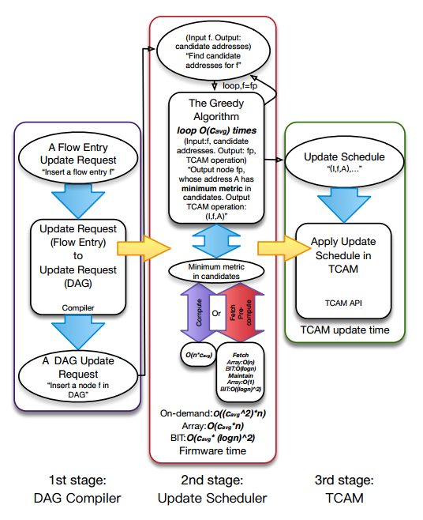
31
TCAM更新算法框架
目前的TCAM更新算法的框架大体如下：
1.将更新命令转化为有向无环图中的插入操作
2.将有向无环图中的插入操作翻译为TCAM交换命令
3.在TCAM中执行2中的命令序列

Slide 16
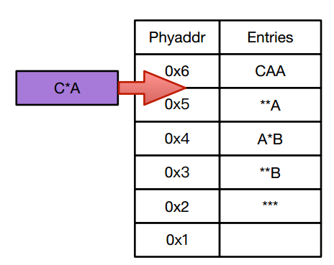
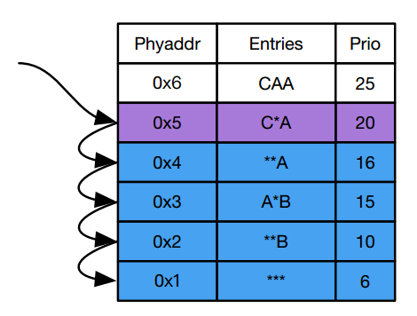
32
TCAM表项更新算法FastRule
TCAM中的部分表项有优先级顺序，并且表现为物理位置上的先后关系，在执行插入f的操作时，必须要维护这种优先级关系。
具体方法是：
1.找到fa和fb，这是在将所有相关的规则排序之后，f两侧紧邻的规则
2.在fa和fb对应的物理位置之间的区域里，选择一个合适规则f’，和f替换
3.循环插入f’

Slide 17
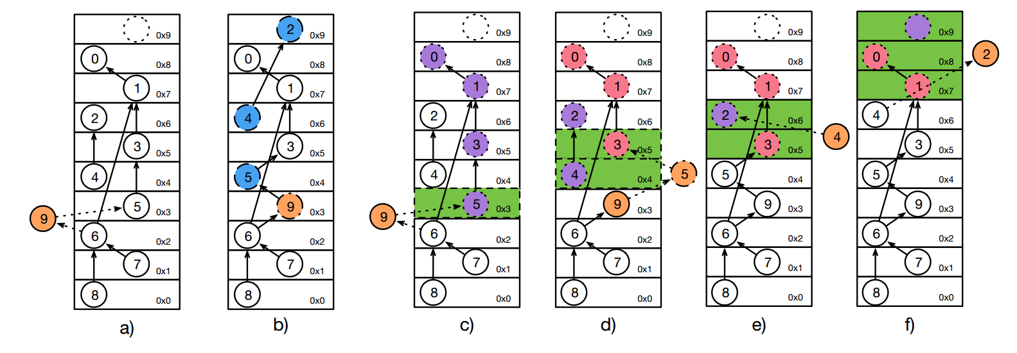
33
FastRule贪心算法
绿色区域是交换区域，蓝色节点是交换链上的节点
在交换区域中选择节点时，使用了贪心算法，即选择交换链长度（M）最短的节点

Slide 18

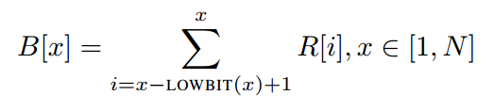
34
BIT数据结构
B[x]存储索引在[x，(x-LOWBIT(x) + 1)]范围内的值的和
举例：
10112 = 10102 +00012,
10102 = 10002 + 00102.
所以：
R[1...11(10112)] =
B[11(10112)] + B[10(10102)] + B[8(10002)]
B[1011]存储1011-1011
B[1010]存储1010-1001
B[1000]存储1000-0001
在算法的实际应用中，B[x]不再存储范围内元素的和，而是存储最小值
选择交换区域中M值最小的节点是一个耗时为O(N)的过程，如果采用BIT数据结构可以降低为O(log N)

Slide 19
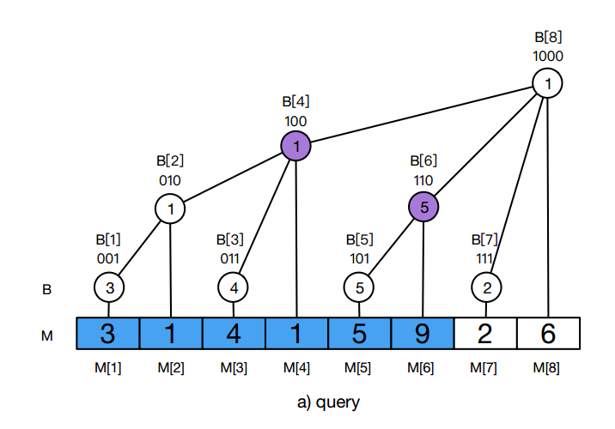
35
BIT数据结构扩展
选择交换区域中M值最小的节点是一个耗时为O(N)的过程，如果采用BIT数据结构可以降低为O(log N)

Slide 20
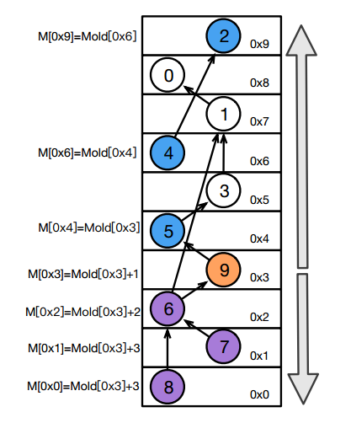
36
TCAM表项更新算法FastRule
Mold ：旧的M值
在fa和fb之间选择合适的f’时，用到了度量值M，M(A)是插入A所需的循环次数。
1.根据优先级关系制作有向无环图，有向边代表优先级关系；
2.首次计算M值时，使用DFS算法，从每一个节点出发，搜索所有邻居；
3.在之后的所有操作中，只对M值进行更新，而不进行重新计算。更新的范围是交换链上的所有节点，以及直接或者间接与交换链上节点有优先级关系的节点

Slide 21
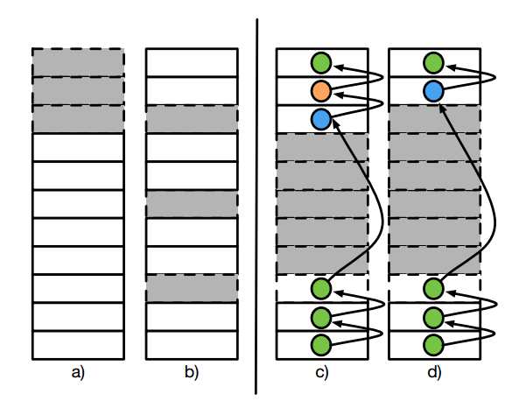
37
TCAM中的表项分布场景
TCAM中表项的物理位置分布大致有三种：
1.全部在顶部或者全部在底部；
2.每隔一段距离留若干空位置；
3.分布在顶部和底部，且数量均衡；
1是最普通的情形，算法直接可以应用；
2情形很难一直保持下去，也就是说，经过若干次插入操作，中间的空位置可能被填满了；
3中的情形可以降低插入复杂度，但是增加表项删除的复杂度。

Slide 22
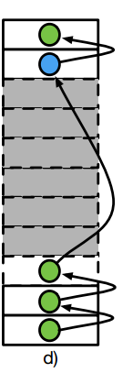
38
算法扩展性
第三种物理位置分布，即表项均衡的分布在顶部和底部，增添和删除表项的操作如下：
增添表项：
如果f两边（优先级顺序）的两个规则fa，fb，都在顶部，或者都在底部，那么就按照之前的方法插入顶部或者底部，如果fa，fb分别在顶部和底部，那么f就直接插入中间的空位置，如果顶部的规则较多，就插入靠下的位置，反之即反
删除表项：
脏删除：删除之后不进行任何处理
平衡删除：删除之后用其他表项填补空缺，维持所有表项都存储在顶部和底部的性质

Slide 23
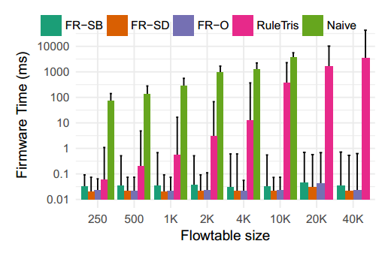
39
算法效果
FR-SB：两侧分布 + FastRule + 平衡删除策略
FR-SD：两侧分布 + FastRule + 脏删除
FR-O：一般分布
RuleTris：当前广泛使用的算法
Naïve：朴素算法

